Slide 1

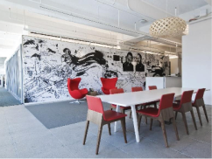
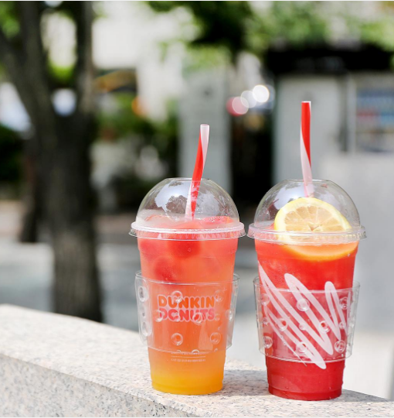
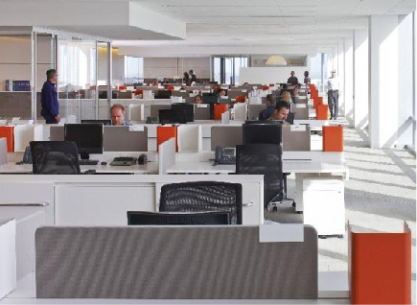
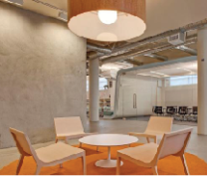
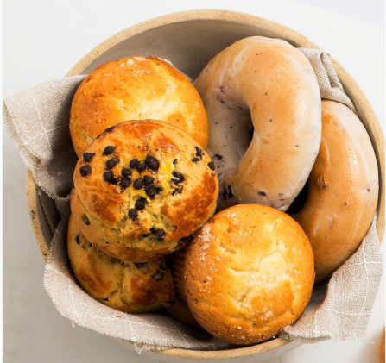
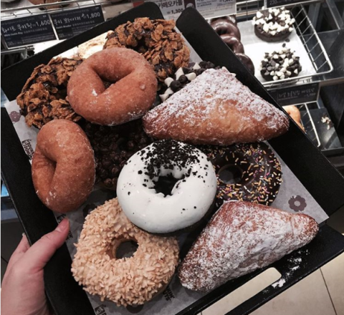
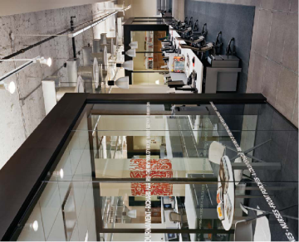
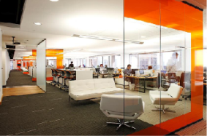
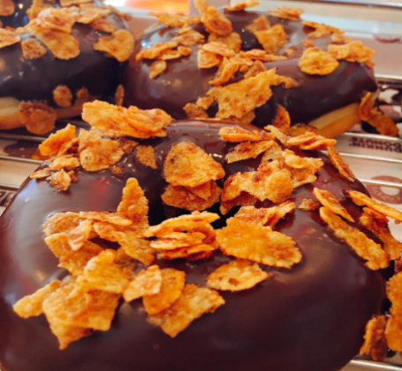
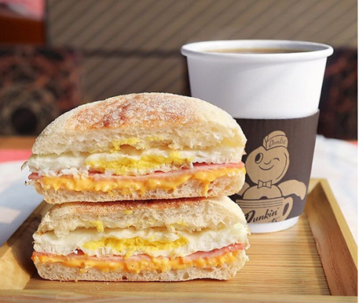
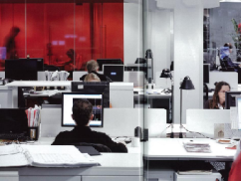
August, . 26 . 16
DUNKIN
& COFFEE

Slide 2
DUNKIN
&
COFFEE
0826 . 16
이 문서는 나눔글꼴로 작성되었습니다. 설치하기

Slide 3
목차
개요
2. 기대 효과
3. 주요 메뉴
4. 화면 구상
5. 주요 기능

Slide 4
4 | 42
1. 개요

Slide 5
5 | 42
2. 기대효과
내용
내용
내용
내용
내용
내용
내용
내용

Slide 6
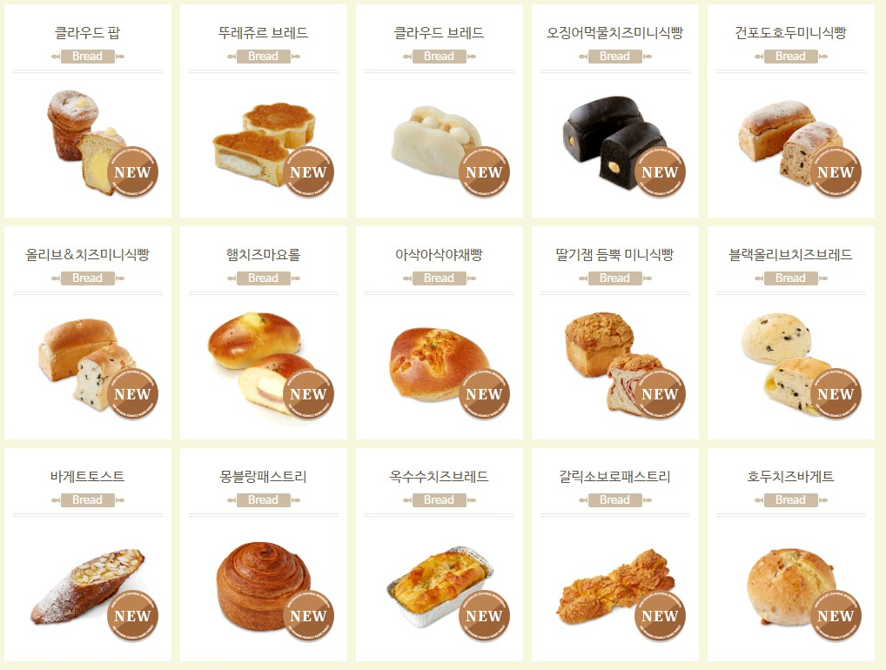
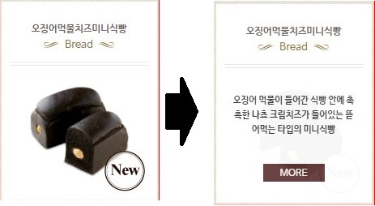
6 | 42
3. 주요 메뉴
-제품 리스트
-제품안내
>빵
>음료
>기타 제품
*기능) : 마우스 커서를 올리면
간략한 설명으로 변환.

Slide 7
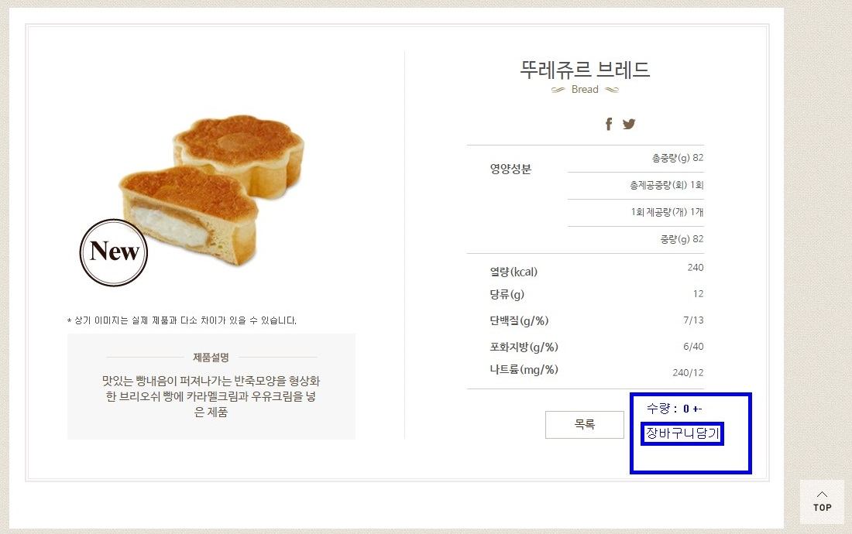
7 | 42
3. 주요 메뉴
-제품 리스트 (상세)
*상세 페이지
(*구현시에는 ‘재고상황’과 ‘장바구니 담기’ 버튼을
추가)

Slide 8
8 | 42
5. 주요 기능
내용 작성

Slide 9



Profile
9 | 42
1. 개요
회사명
주소
창립 년도
직원 수
회사명
주소
0000
총 00명 | 인테리어 디자이너 0명 | 프로젝트 매니저 0명 |
Staff
OOO 실장
약력을 작성하세요.
OOO 팀장
약력을 작성하세요.
OOO 수석디자이너
약력을 작성하세요.

Slide 10
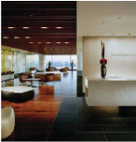

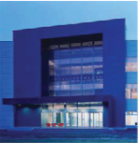
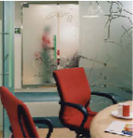



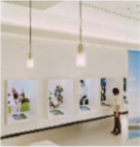
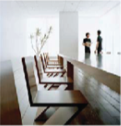
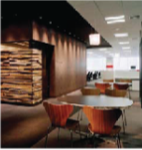
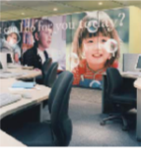
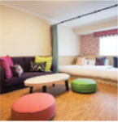
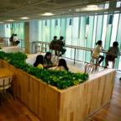
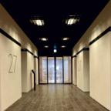
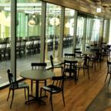
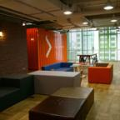
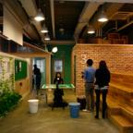
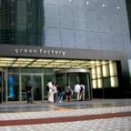
Portfolio
10 | 42
PORTFOLIO
프로젝트 명
프로젝트 명
프로젝트 명
프로젝트 명
프로젝트 명
프로젝트 명
프로젝트 명
프로젝트 명
프로젝트 명
프로젝트 명
프로젝트 명
프로젝트 명
프로젝트 명
프로젝트 명
프로젝트 명
프로젝트 명
프로젝트 명
프로젝트 명

Slide 11
Title
11 | 42
TITLE
내용을 작성하세요.
- 상세항목의 내용
상세항목의 내용
상세항목의 내용
내용을 작성하세요.
본문은 나눔고딕 R, 12pt / 글자 간격은 좁게 0.2pt / 줄 간격은 1.2배를 권장합니다.
상황에 따라 조절하실 수 있습니다.
내용
내용
내용
내용
내용
내용
내용
내용

Slide 12
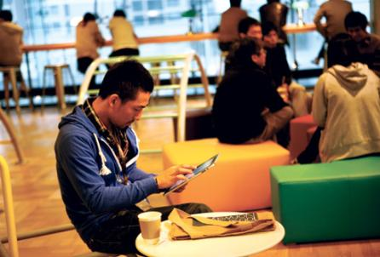
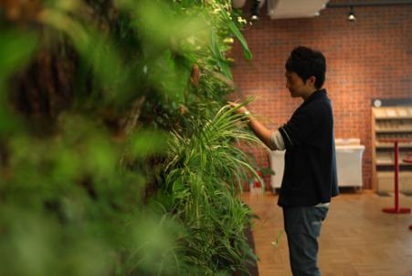
Space design concept
12 | 42
SPACE DESIGN
CONCEPT
“Design Concept, Here.”
내용을 작성하세요.
세부 설명 내용은 나눔고딕 R, 9pt를 권장합니다.
글자 간격은 좁게 0.3pt를,
줄 간격은 1.5배를 권장합니다.
상황에 따라 조정하실 수 있습니다.

Slide 13
Space design concept
13 | 42
SPACE DESIGN
CONCEPT
“Design Concept, Here.”
내용을 작성하세요.
세부 설명 내용은 나눔고딕 R, 9pt를 권장합니다.
글자 간격은 좁게 0.3pt를,
줄 간격은 1.5배를 권장합니다.
상황에 따라 조정하실 수 있습니다.

Slide 14
14 | 42
공간별 디자인계획

Slide 16
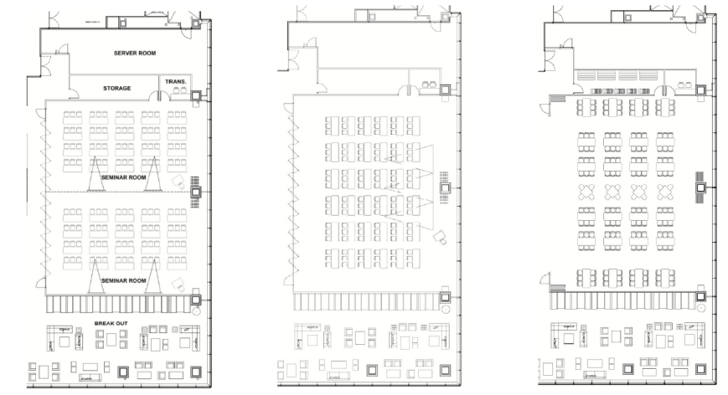
Design Plan | 구역
16 | 42
구역 : 용도
2 Seminar Room
60인 입실 x 2
1 Seminar Room
120인 입실 x 1
Open Dining
마주보고 앉는 형식

Slide 17
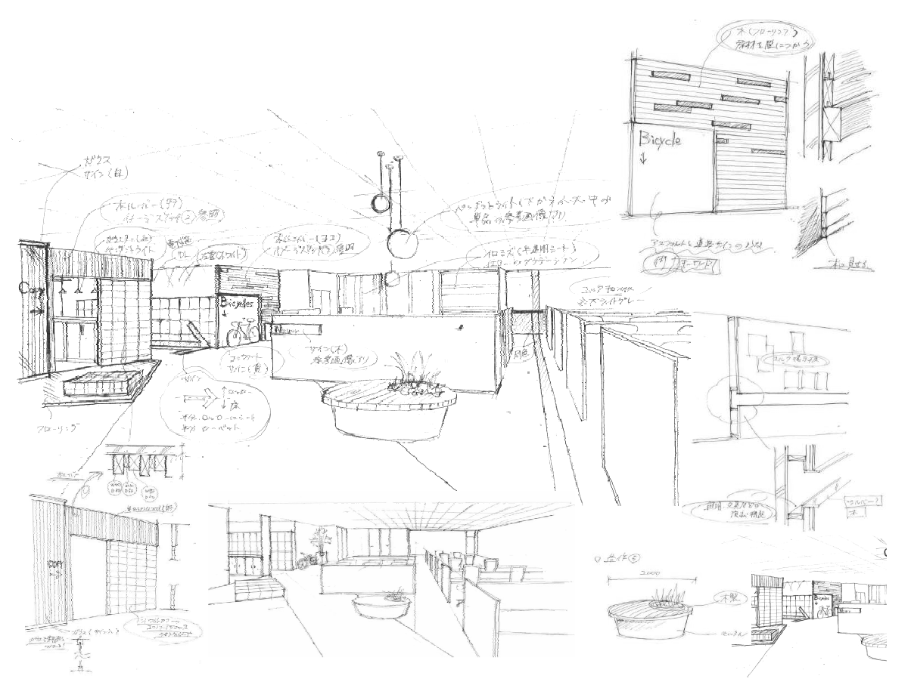
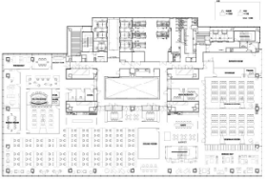
Design Plan | 구역
17 | 42
구역 : 용도
내용을 작성하세요.
세부 설명 내용은 나눔고딕 R, 9pt를 권장합니다.
글자 간격은 좁게 0.3pt를,
줄 간격은 1.5배를 권장합니다.
상황에 따라 조정하실 수 있습니다.
구역 표시

Slide 18
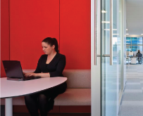
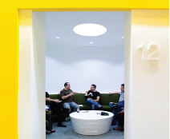
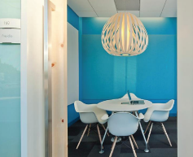
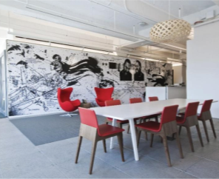
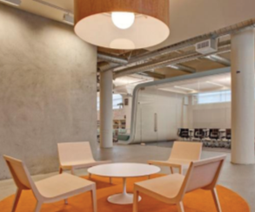
Floor Design Plan | 18층
18 | 42
18층 : 회의공간
구성원의 크리에이티브를 자극하고 활력이 넘치는 공간구성을 위해
원색의 산뜻한 컬러포인트를 각 회의공간마다 부여하되,
감각적이면서도 젊은 느낌을 유지하기 위해
테이블이나 의자 등의 소품 디자인 및 소재를 디테일하게 신경쓴다.
회의공간

Slide 19

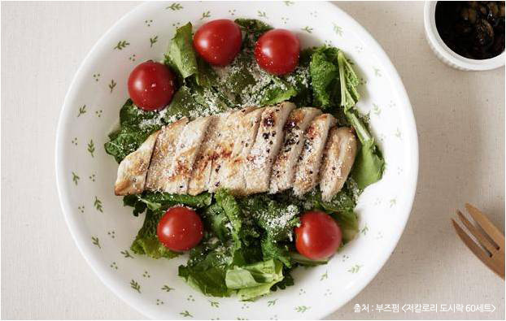

요리에 대한
간단한 Tip을 적어주세요.
재료
요리 재료를 여기에 적어주세요.
나눔고딕 R, 11pt,
글자 간격은 좁게 0.3pt, 줄 간격은 1.2를 권장합니다.
이 문서는 나눔글꼴로 작성되었습니다. 설치하기

Slide 20

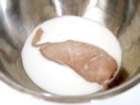
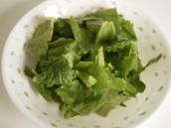
01
02
메모하세요
메모하세요
조리 방법을 순서대로
적어주세요.
조리 방법을 순서대로
적어주세요.
메모하세요
메모하세요

